Slide 1
КУРСОВОЙ ПРОЕКТ По МДК.01.02 «Прикладное программирование» Тема: «Разработка системы классов для приложения “Управляющая компания ЖКХ”»
Выполнил:
Студент группы П2-19
Серегин Антон Олегович

Slide 2



ТЕХНОЛОГИЧЕСКИЙ СТЕК
Python
PyQt
SQLite
Высокоуровневый язык программирования общего назначения
Фреймворк для разработки кроссплатформенного ПО
Компактная встраиваемая СУБД

Slide 3
01
ДИАГРАММА ПРЕЦЕНДЕНТОВ

Slide 4
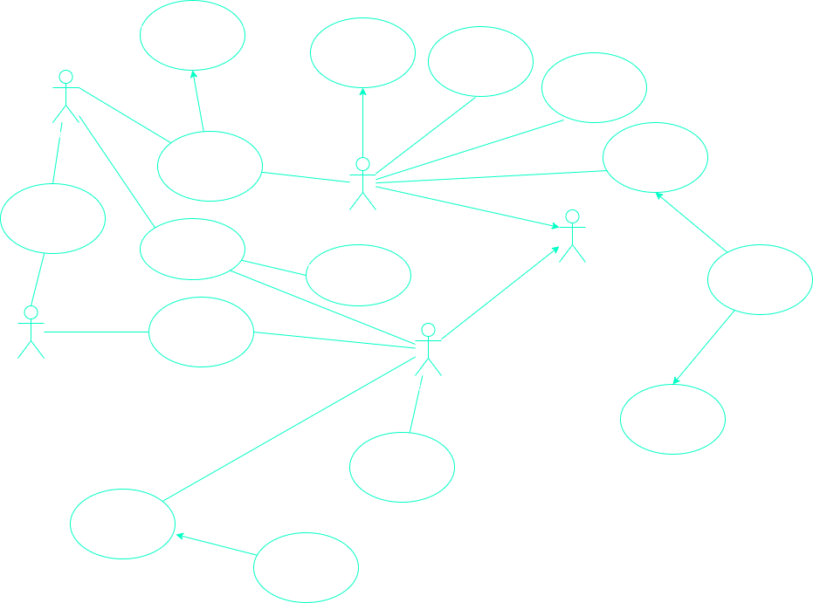
ДИАГРАММА ПРЕЦЕНДЕНТОВ

Slide 5
02
СЦЕНАРИЙ ПРОЕКТА

Slide 6
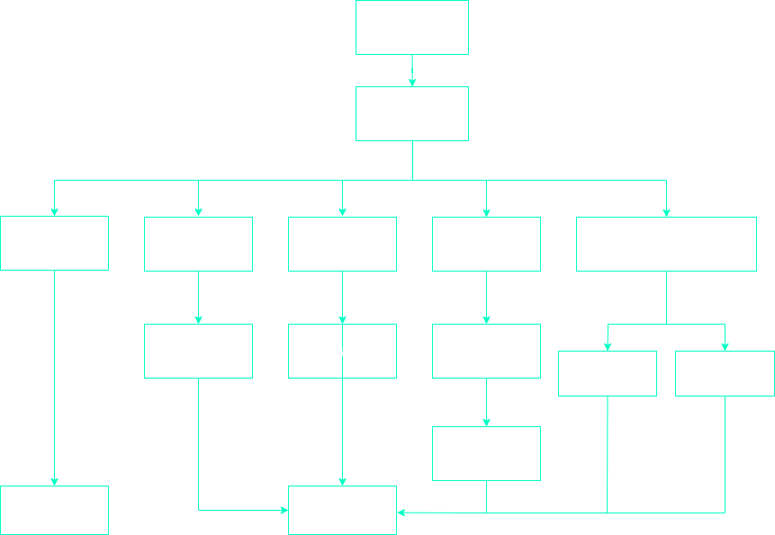
СЦЕНАРИЙ ПРОЕКТА

Slide 7
03
ДИАГРАММА КЛАССОВ

Slide 8
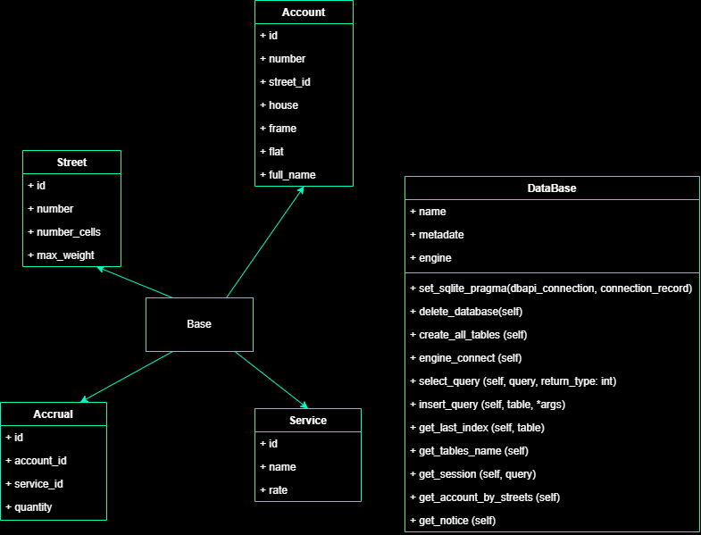
ДИАГРАММА КЛАССОВ «БАЗА ДАННЫХ»

Slide 9
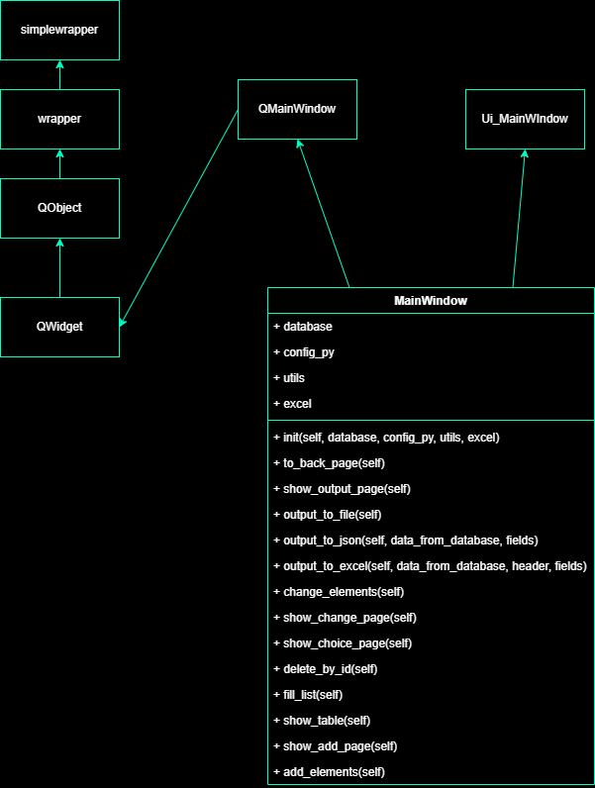
ДИАГРАММА КЛАССОВ «ГРАФИЧЕСКИЙ ИНТЕРФЕЙС»

Slide 10

ДИАГРАММА КЛАССОВ «ВСПОМОГАТЕЛЬНЫЕ МОДУЛИ»

Slide 11

ДИАГРАММА КЛАССОВ «КОНСТАНТНЫЕ ФАЙЛЫ»

Slide 12
04
ОКНА ПРИЛОЖЕНИЯ

Slide 13


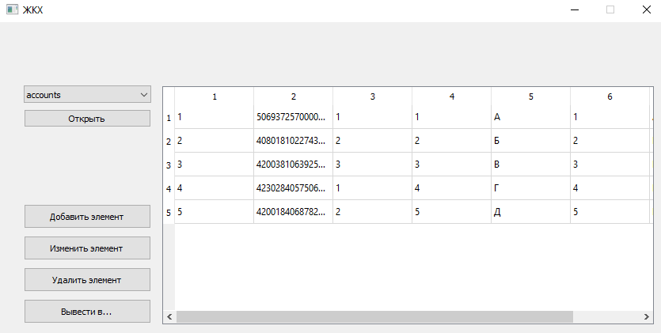
ГЛАВНОЕ ОКНО
Открытие таблиц;
Добавление элементов;
Удаление элементов;
Изменение элементов;
Вывод в файл.

Slide 14
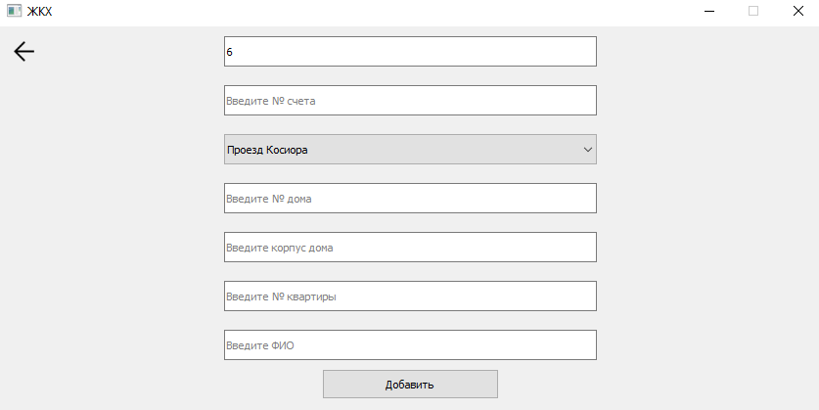
ОКНО ДОБАВЛЕНИЯ
Ввод значений полей
(в зависимости от
выбранной
таблицы)

Slide 15
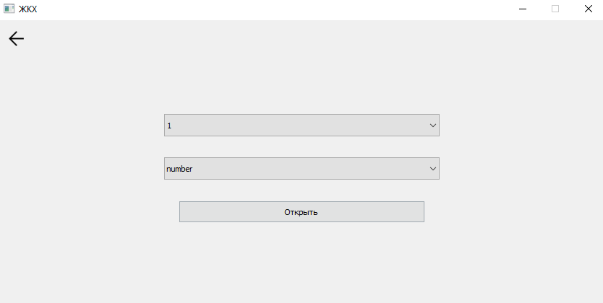
ОКНО ИЗМЕНЕНИЯ 1
Выбор идентификатора записи в таблице;
Выбор изменяемого поля.

Slide 16
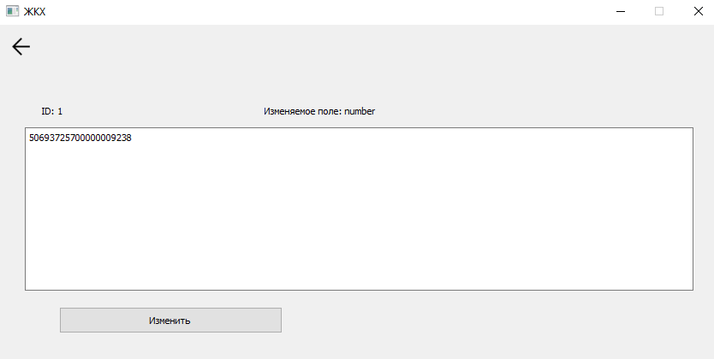
ОКНО ИЗМЕНЕНИЯ 2
Ввод нового значения

Slide 17
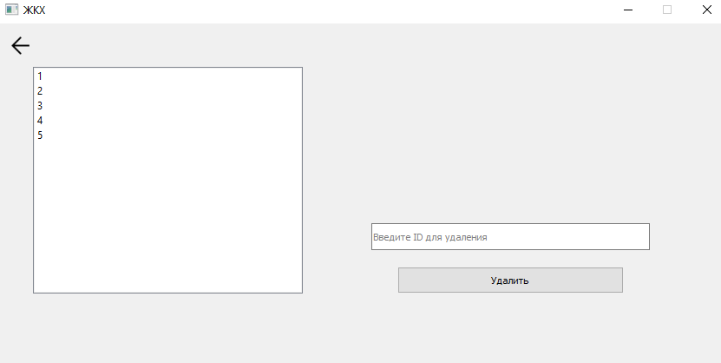
ОКНО УДАЛЕНИЯ
Ввод идентификатора записи в таблице (существующие
записи отражены
в списке слева)

Slide 18
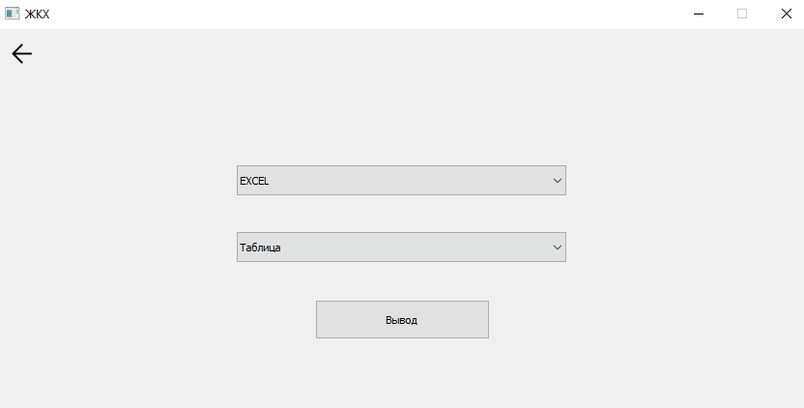
ОКНО ВЫВОДА
Выбор типа выходного файла;
Выбор типа выводимой информации.

Slide 19
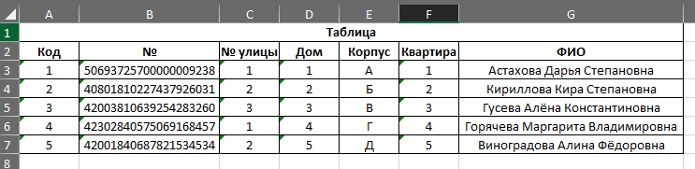
ВЫВОД В EXCEL
Вывод со стандартным форматированием

Slide 20
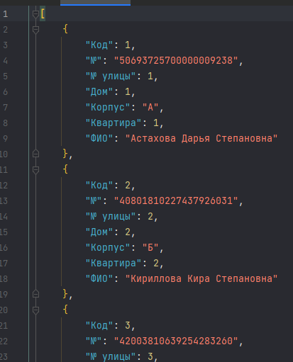
ВЫВОД В JSON
Вывод данных в формате коллекции пар «ключ:значение».

Slide 21

СПАСИБО ЗА ВНИМАНИЕ!
https://github.com/lFaRenGeiTl

